Slide 1
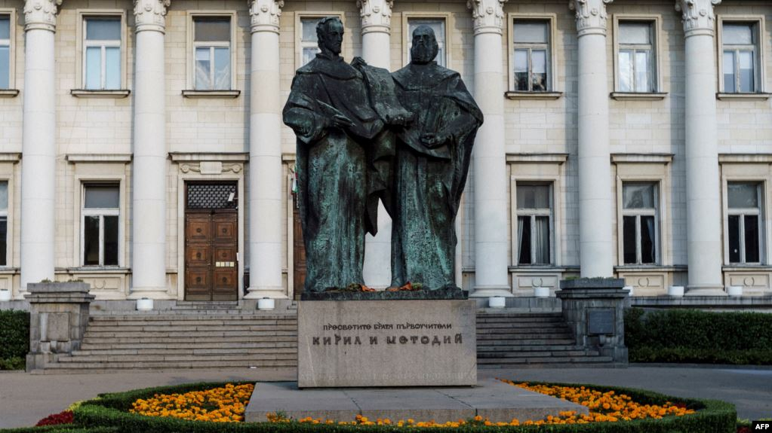
ЗВАТЕЛНА ФОРМА
ΚΛΗΤΙΚΟΣ ΤΥΠΟΣ

Slide 2
ЗВАТЕЛНА ФОРМА
В съвременния български език съществува звателна форма само за съществителните от мъжки и женски род.
Звателната форма в българския език е в упадък.
Στην σύγχρονη βουλγαρική γλώσσα υπάρχει κλητικός τύπος μόνο των ουσιαστικών αρσενικού και θηλυκού γένους.
Ο κλητικός τύπος στην βουλγαρική γλώσσα τείνει να εξαφανίζεται.

Slide 3
ЗВАТЕЛНА ФОРМА
При съществителните от мъжки род се образува с окончанията:
Τα ουσιαστικά αρσενικού γένους σχηματίζουν τον κλητικό τύπο με τις εξής καταλήξεις :
- Е
Иване, Петре, Стояне, Бояне, Димитре
господин-господине, доктор-докторе, професор-професоре
народ-народе, брат-брате, човек-човече
- О
младеж-младежо, българин-българино
човек-човеко, мъж-мъжо
- Ю (след мека съгласна)
другар-другарю, приятел-приятелю
учител-учителю, председател-председателю
При съществителните, които имат вметната гласна ъ или е, в звателната форма тя изчезва, например:
* Για ουσιαστικά με φωνήεν ъ ή е στην λήγουσα , εξαφανίζεται στον κλητικό τύπο, για παράδειγμα:
Петър – Петре, Димитър-Димитре и т.н.
При съществителното господ се е запазило окончание за звателен падеж, -и: Господи, макар че в някои диалекти се е променило в -е по аналогия от Боже.
господ-Господи, Боже, Κύριος-Θεέ, κύριε –Θεέ

Slide 4
ЗВАТЕЛНА ФОРМА
При съществителните от женски род род се образува с окончанията:
Τα ουσιαστικά θηλυκού γένους σχηματίζουν τον κλητικό τύπο με τις εξής καταλήξεις :
- О
жена- жено, сестра-сестро, госпожа-госпожо γυναίκα , αδελφή, κυρία
приятелка-приятелко, девойка-девойко φίλη , κοπέλα
учителка-учителко, другарка-другарко δασκάλα, συντρόφισσα,
Ивана- Ивано, Елена-Елено Ιβάνα. Ελένα
*σε ουσιαστικά με κατάληξη –ея,-ия στην θέση του -я αντί -ο μπαίνει- йо
Мария –Марийо
Доротея-Доротейо
- Е
мома-моме, госпожица- госпожице κοπέλα ( λαϊκό) , δεσποινίς
- Е (ουσιαστικά με επίθεμα –ка )
Марийка-Марийке
Иванка-Иванке
В женски род, освен обичайното окончание -о за звателен падеж, при съществителни, образувани с наставка -ица се среща и окончание -е (с изключение: птицо), например:
Στο θηλυκό γένος, εκτός από την συνηθισμένη κατάληξη -o , σε ουσιαστικά που σχηματίζονται με επίθημα- -ица επίσης χρησιμοποιείται και –e (εκτός από птицо ): , για παράδειγμα:
царице-царицо, царица βασίλισσα
кумице - кумицо кумица κουμπάρα
душице - душицо, душица ψυχούλα
Зорнице -Зорницо Зорница Ζορνίτσα

Slide 5
ЗВАТЕЛНА ФОРМА
Съществителните от среден род, както и съществителните в множествено число нямат звателна форма.
- Приятели, добре дошли! Φίλοι, καλώς ήλθατε!
- Дами и господа, добре дошли! Κυρίες και κύριοι, καλώς ήλθατε!
- Госпожи и господа, добре дошли! Κυρίες και κύριοι, καλώς ήλθατε!
- Скъпи гости, добре дошли! Αγαπητοί καλεσμένοι, καλώς ήλθατε!
- Уважаеми преподаватели и студенти! Σεβαστοί καθηγητές και μαθητές!
Τα ουσιαστικά ουδέτερου γένους, όπως και τα ουσιαστικά πληθυντικού αριθμού δεν σχηματίζουν κλητικούς τύπους.

Slide 6
ЗВАТЕЛНА ФОРМА
В съвременния разговорен български език се забелязва тенденция за неизползване на звателната форма, особено при личните имена:
Στην σύγχρονη βουλγαρική γλώσσα υπάρχει τάση για να μην χρησιμοποιείται ο τύπος της κλητικής,
ειδικά στα προσωπικά ονόματα .
Мария, как си? вместо Марийо, как си?
Емилия, здравей! Емилийо, здравей!
Скъпа Милена, ... Скъпа Милено, ...
Тази тенденция се забелязва в по-слаба степен при съществителните от мъжки род:
Αυτή η τάση είναι λιγότερο έντονη στα ουσιαστικά αρσενικού γένους :
Добър ден, Иване! Добър ден, Иван!
Петре, кажи ми! Петър, кажи ми!

Slide 7
Обръщение
Обръщението е дума или словосъчетание, с което говорещият назовава събеседника си, като се обръща към него, с което показва, че думите му са отправени конкретно към него.
Обръщението (дума или словосъчетание) влиза в състава на изречението, но не влиза в синтактични отношения с никоя негова част.
Изговаря се със специална интонация (силно повишен тон), особено когато е в началото на изречението.
При писане обръщението се отделя със запетаи.
в началото но изречението: Господин Петров, идвам при Вас, за да Ви попитам нещо!
в края на изречението: Идвам при Вас, да Ви попитам нещо, господин Петров!
в средата на изречението: Идвам при Вас, господин Петров, да Ви попитам нещо!
Идвам, господин Петров, при Вас да Ви попитам нещо!
в началото на изречението може да се оформи като самостоятелно изречение:
Господин Петров! Идвам при Вас, за да Ви попитам нещо!
Η προσφώνηση είναι μια λέξη ή φράση που ο ομιλητής καλεί συνομιλητή του αναφερόμενος σε αυτόν, υποδεικνύοντας ότι οι λέξεις του απευθύνονται ειδικά σε αυτόν.
Η προσφώνηση (λέξη ή φράση) περιλαμβάνεται στην δομή της πρότασης αλλά δεν έρχεται σε συντακτικές σχέσεις με κανένα μέρος της.
Προφέρεται με ειδικό τονισμό (έντονα ανυψωμένος τόνος), ειδικά όταν είναι στην αρχή της πρότασης.
Όταν γράφετε, διαχωρίζεται με κόμματα.
στην αρχή της πρότασης : Κύριε Πέτροβ , έρχομαι σε σας για να σας ρωτήσω κάτι!
στο τέλος της πρότασης : Έρχομαι σε σας , για να σας ρωτήσω κάτι , Κύριε Πετροβ!
στην μέση : Έρχομαι σε σας , Κύριε Πετροβ, για να σας ρωτήσω κάτι!
Έρχομαι, Κύριε Πετροβ, σε σας για να σας ρωτήσω κάτι!
στην αρχή της πρότασης μπορεί να μορφοποιηθεί ως μία ξεχωριστή πρόταση :
Κύριε Πέτροβ! Έρχομαι σε σας , για να σας ρωτήσω κάτι!

Slide 8
Обръщение
Обръщението може да бъде само от една дума. То назовава лице или предмет, затова се изразява винаги със съществително име или дума, която замества съществителното име. напр. прилагателно
Чакам те, скъпа! - Σε περιμένω, ακριβή μου! (скъпи-скъпа-скъпо –ακριβέ, ακριβή, ακριβό μου )
Кажи ми, мила ! - Πες μου, καλή μου! (мили-мила-мило-καλέ, καλή, καλό μου)
Обръщението може да бъде и в звателна форма като се забелязва тенденция за неупотребата на звателната форма .
Елена, ела! вместо Елено, ела!
При някои широко разпространени лични имена се предпочита употребата на звателната форма.
- Иване, здравей! а не - Иван , здравей!
- Пенке, къде отиваш! а не - Пенка, къде отиваш!
Η προσφώνηση μπορεί να είναι μόνο μία λέξη. Με την προσφώνηση ονομάζεται άτομο ή αντικείμενο, οπότε εκφράζεται πάντα με ένα ουσιαστικό ή μια λέξη που αντικαθιστά το ουσιαστικό. π.χ. επίθετο
- Σε περιμένω, ακριβή μου!
- Πες μου, καλή μου!
Η προσφώνηση μπορεί επίσης να είναι ο τύπος της κλητικής .
- Έλενα, έλα !
Για ορισμένα κοινά προσωπικά ονόματα προτιμάται η χρήση του τύπου της κλητικής.
- Ιβάν , γεια σου!
- Πένκε, που πας!

Slide 9
Обръщение
Употребата на звателната форма при роднинските имена е задължителна!
Η χρήση του κλητικού τύπου στα ονόματα συγγενικών προσώπων είναι υποχρεωτική!
майка –майко, μητέρα- μητέρα
мама-мамо, μαμά - μαμά
баба-бабо, γιαγιά - γιαγιά
леля-лельо, θεία - θεία
татко-тате, μπαμπά - μπαμπά
брат-братко,-брате, αδερφός - αδερφέ
сестра-сестро, αδερφή - αδερφή
брат – батко, бате,
сестра -како
лексикални форми , които се употребяват само като звателни:
Λεξικοί τύποί, που χρησιμοποιούνται μόνο ως κλητικοι τύποι
синко, γιέ μου,
дъще, κόρη μου,
братко, αδερφέ ,
Обръщението може да бъде изразено чрез членуваната форма на съществително име.
Η προσφώνηση μπορεί να εκφραστεί και με τον έναρθρο τύπο ενός ουσιαστικού.
Ученика на първия ред, освободи мястото! О μαθητής της πρώτης σειράς, ελευθερώστε χώρο!
Гопожата с чантата, минете по-напред! Н кυρία με την τσάντα, προχωρήστε!

Slide 10
Род | Окончание | Звателна форма
М.р. | –к, –г, -х, -ш, -ж, -ч, -ц, -ин | – o : юнак-о, мъжо, българино
М.р. | –н, -л, -т, -р | – ю : учител-ю, зетю, царю
М.р. | други съгласни | – е : народ-е, брате, Василе,
М.р. | – ой, -а, -я, -о, -и (Благой, Добри, баща, съдия, чичо, дядо) | ø
Ж.р. | –а, -я | – o : бабо, горо, душо, земьо
Ж.р. | –а (лични и др. имена) | – е : Пене, Верке, моме, звездице
Ж.р. | съгласна (пролет, радост, есен) | -ø
Ср.р. | –o, -e | -ø

